Slide 1
ΤΜΗΜΑ ΔΙΟΙΚΗΤΙΚΗΣ ΥΠΟΣΤΗΡΙΞΗΣ Μ.Ο.Δ.Υ. Ε.Λ.Κ.Ε./Δι.Πα.Ε ΓΡΑΦΕΙΟ ΠΡΟΜΗΘΕΙΩΝ

Slide 2
Γραφείο Προμηθειών Απ’ ευθείας αναθέσεις – Ηλεκτρονικοί Διαγωνισμοί Όρια βάσει των ν. 4412/2016 και ν. 4957/2022
Η σύναψη δημοσίων συμβάσεων για την προμήθεια ειδών, υπηρεσιών και την εκπόνηση μελετών και τεχνικών έργων πραγματοποιείται σύμφωνα με τον ν. 4412/2016 αυτοτελώς ανά έργο/πρόγραμμα του Ειδικού Λογαριασμού Κονδυλίων Έρευνας (Ε.Λ.Κ.Ε.) και ανά κατηγορία δαπάνης του εγκεκριμένου ετήσιου αναλυτικού προϋπολογισμού. Ωστόσο για έργα ενταγμένα στο ΕΣΠΑ, στο Ταμείο Ανάκαμψης και Ανθεκτικότητας ή όπου υπάρχει ειδική απαίτηση από το κανονιστικό πλαίσιο διαχείρισης του έργου ο έλεγχος διεξάγεται στο συνολικό προϋπολογισμό της κατηγορίας δαπάνης. Ως προς τη μέθοδο υπολογισμού της εκτιμώμενης αξίας της σύμβασης εφαρμόζεται το άρθρο 6 του ν. 4412/2016.
Απαραίτητη προϋπόθεση για την πραγματοποίηση μίας δαπάνης είναι να έχουν αναρτηθεί στον ιστότοπο της «ΔΙΑΥΓΕΙΑΣ» οι διοικητικές πράξεις οι οποίες σχετίζονται με την έγκριση αποδοχής διαχείρισης του έργου και του συνολικού προϋπολογισμού, του ετήσιου προϋπολογισμού του έργου και της απόφασης ανάληψης υποχρέωσης και να υπάρχει διαθέσιμο υπόλοιπο στην αντίστοιχη κατηγορία δαπάνης του εγκεκριμένου συνολικού και ετήσιου προϋπολογισμού.
Όρια σύναψης δημοσίων με την προσφυγή στην διαδικασία της απευθείας ανάθεσης ή την προσφυγή στην διαδικασία του ηλεκτρονικού διαγωνισμού:
Προμήθειες χωρίς διαδικασία ανάθεσης Ήσσονος Αξίας, άνευ σύμβασης και άνευ Απόφασης Απευθείας Ανάθεσης (0,01 € έως 2.500,00 € πλέον Φ.Π.Α.).
Προμήθειες Απευθείας Ανάθεσης (2.500,01 € έως 30.000,00 € πλέον Φ.Π.Α.):
άνευ σύμβασης και με Απόφαση Απευθείας Ανάθεσης (από 2.500,01 € έως 10.000,00 € πλέον Φ.Π.Α.) για τις οποίες δεν απαιτείται η ανάρτηση προσκλήσεων για την υποβολή οικονομικών προσφορών στο Κ.Η.Μ.ΔΗ.Σ. Απαιτείται η προσκόμιση απόδειξης έρευνας αγοράς. Η/Ο ΕΥ δύναται να προσκομίζει και μία (1) μόνο οικονομική προσφορά.
με σύμβαση και Απόφαση Απευθείας Ανάθεσης (από 10.000,01 € έως 30.000,00 € πλέον Φ.Π.Α.) για τις οποίες δεν απαιτείται η ανάρτηση προσκλήσεων για την υποβολή οικονομικών προσφορών στο Κ.Η.Μ.ΔΗ.Σ. Απαιτείται η προσκόμιση απόδειξης έρευνας αγοράς, δηλαδή η επισύναψη τουλάχιστον δύο (2) οικονομικών προσφορών.
Ηλεκτρονικός Διαγωνισμός:
με ανοικτές διαδικασίες κάτω των ορίων μέσω Ε.Σ.Η.ΔΗ.Σ. (30.000,01 € έως 221.000,00 € πλέον Φ.Π.Α.).
με ανοικτές διαδικασίες άνω των ορίων μέσω Ε.Σ.Η.ΔΗ.Σ. (άνω των 221.000,00 € πλέον Φ.Π.Α.).

Slide 3
Γραφείο Προμηθειών Απ’ ευθείας αναθέσεις – Ηλεκτρονικοί Διαγωνισμοί Εξαιρέσεις
Οι παρακάτω δαπάνες εξαιρούνται από της διαδικασίες των απευθείας αναθέσεων καθώς δεν εντάσσονται στις δημόσιες συμβάσεις του Ν.4412/2016
Κόστος εγγραφής και συμμετοχής σε επιστημονικά συνέδρια και ημερίδες
Δημοσίευση επιστημονικών άρθρων, εργασιών, επιστημονικών μελετών και βιβλίων.
Συνδρομές σε βάσεις δεδομένων, σε επαγγελματικές, επιστημονικές και λοιπές οργανώσεις και στην κατοχύρωση δικαιωμάτων διανοητικής ιδιοκτησίας (Άρθρο 252 του Ν.4957/2022 -όπως τροποποιήθηκε με την Παρ.9, Άρθρο 30, Νόμος 5029/2023).
Μισθώσεις Ακινήτων ή Μεταφορικών μέσων και Εργαστηριακού ή Συμβατικού Εξοπλισμού (Παρ.6, Άρθρο 250, Ν.4957/2022).

Slide 4
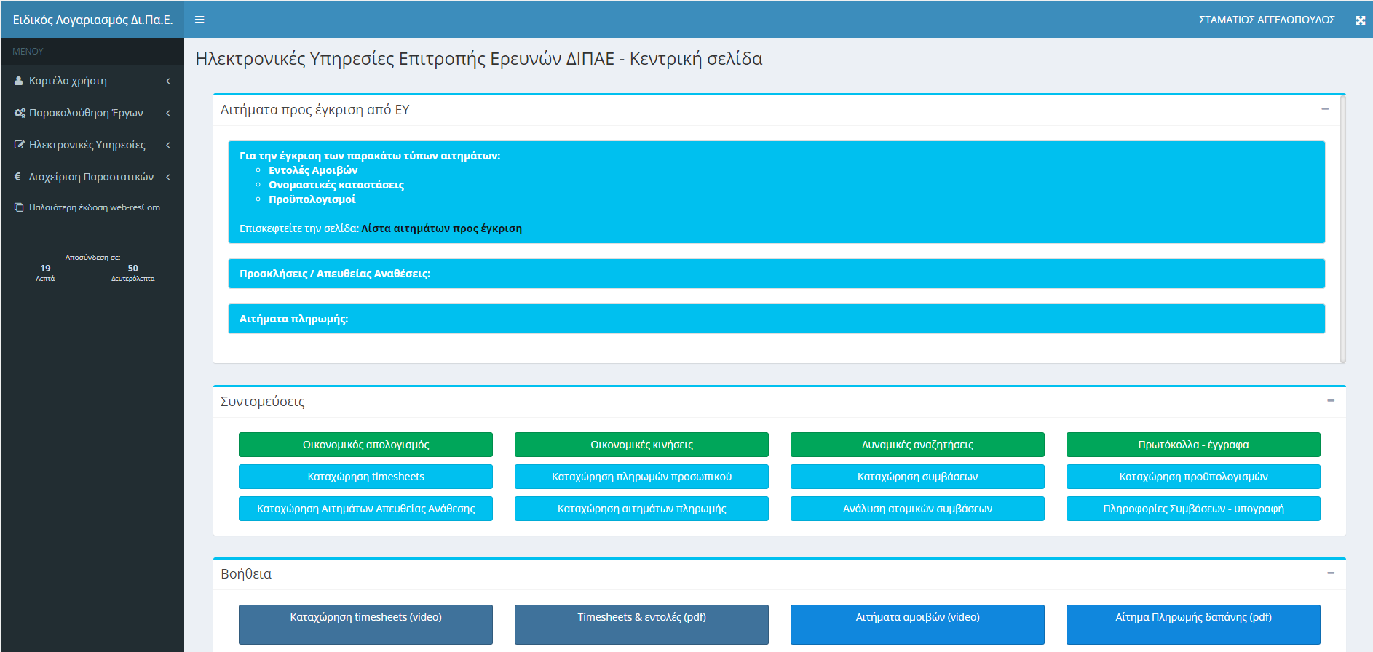
Γραφείο Προμηθειών Διαδικασίες υποβολής αιτήματος απευθείας ανάθεσης μέσω web resCom

Slide 5
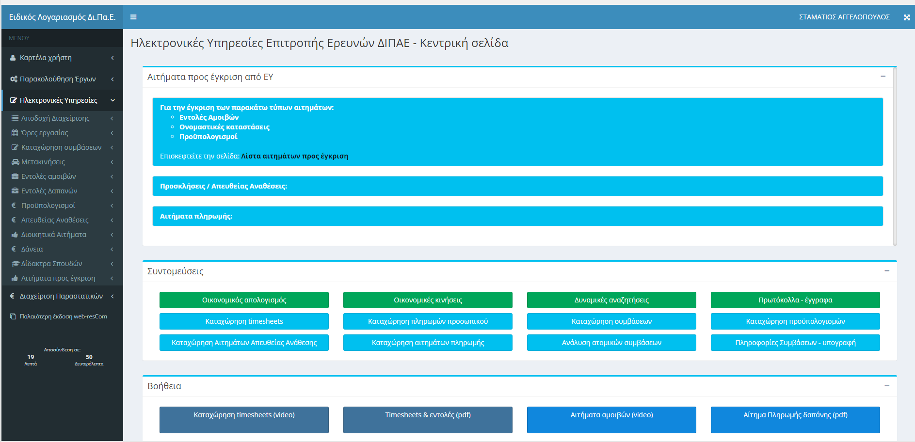
Γραφείο Προμηθειών Διαδικασίες υποβολής αιτήματος απευθείας ανάθεσης μέσω web resCom

Slide 6
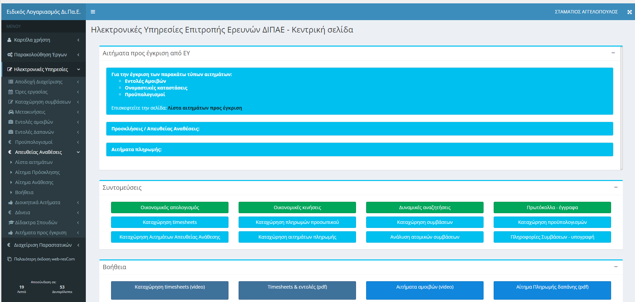
Γραφείο Προμηθειών Διαδικασίες υποβολής αιτήματος απευθείας ανάθεσης μέσω web resCom

Slide 7
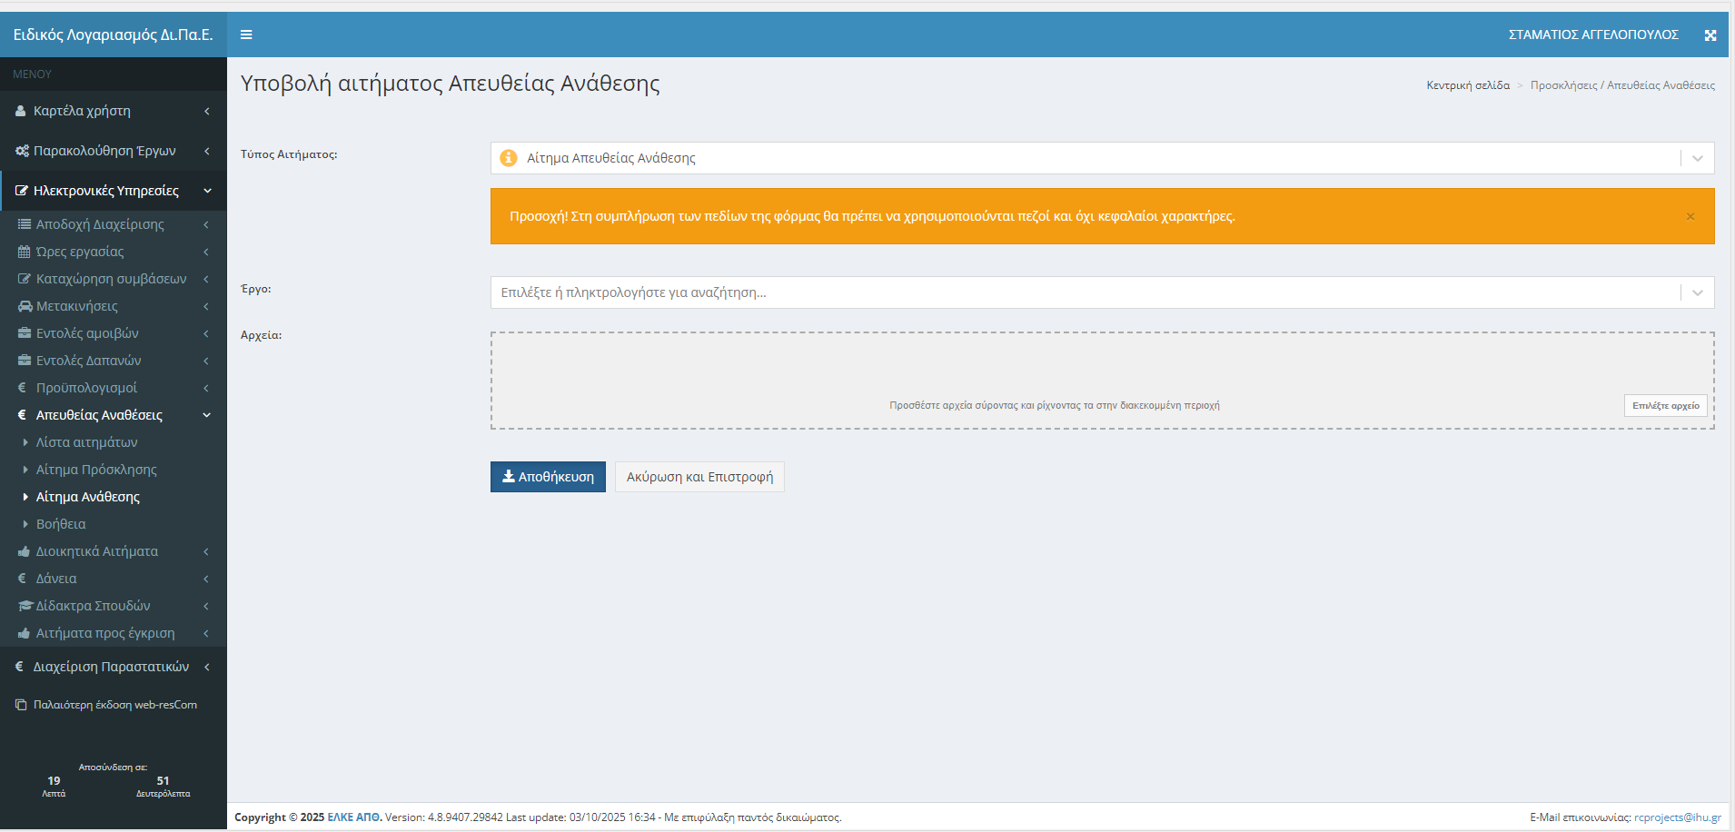
Γραφείο Προμηθειών Διαδικασίες υποβολής αιτήματος απευθείας ανάθεσης μέσω web resCom

Slide 8
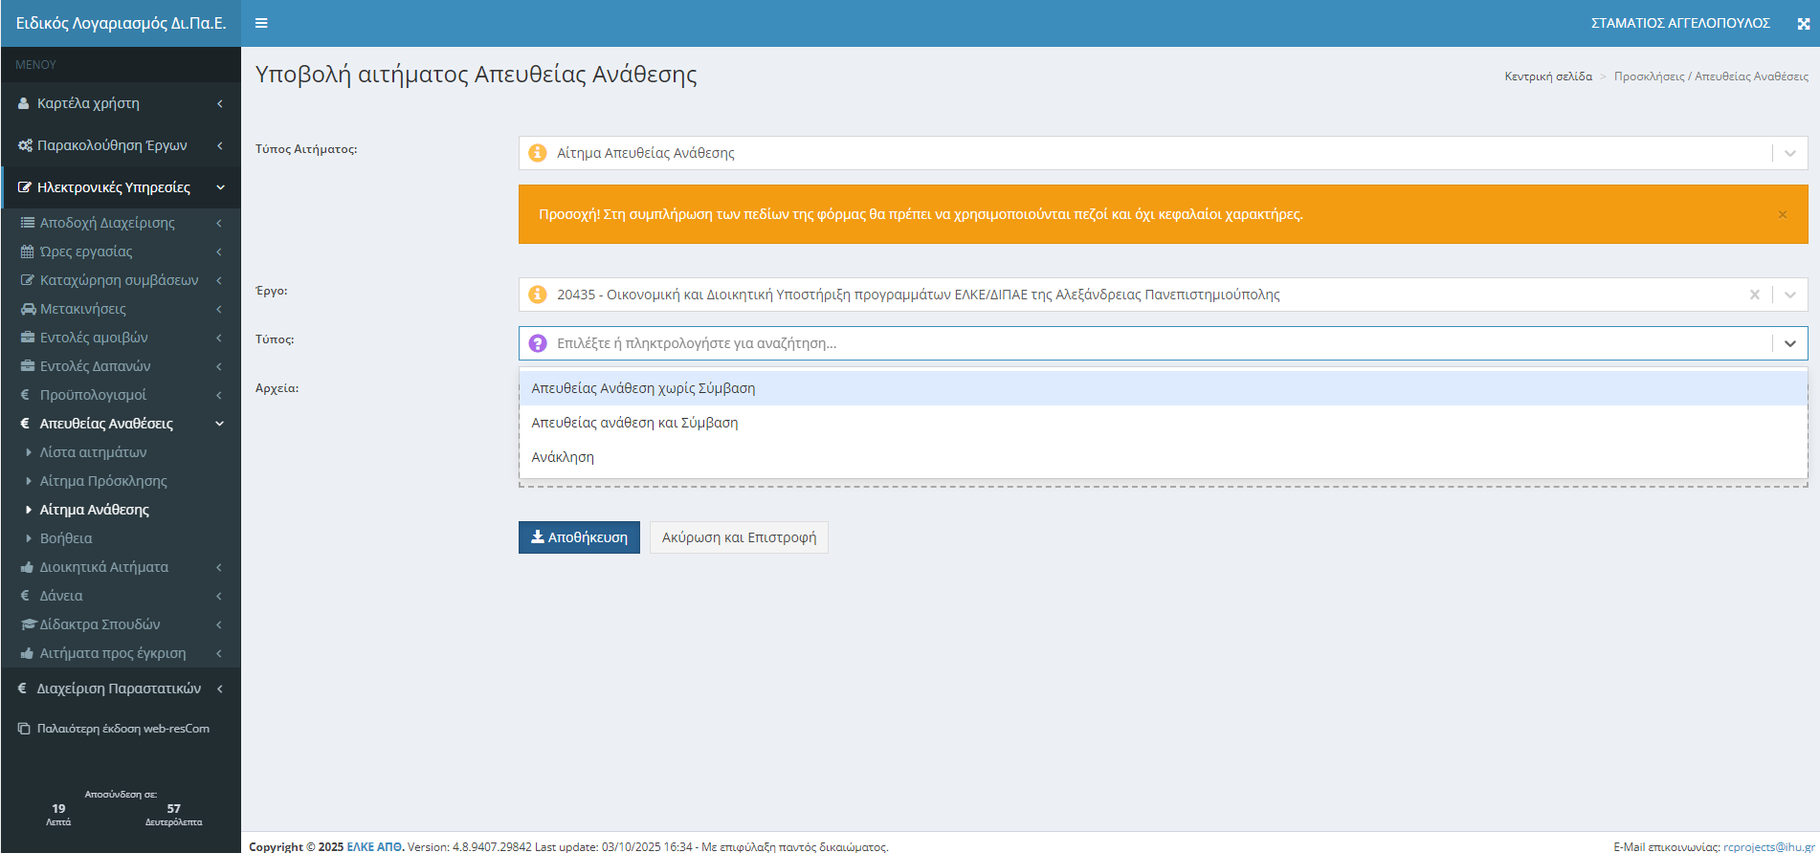
Γραφείο Προμηθειών Διαδικασίες υποβολής αιτήματος απευθείας ανάθεσης μέσω web resCom

Slide 9
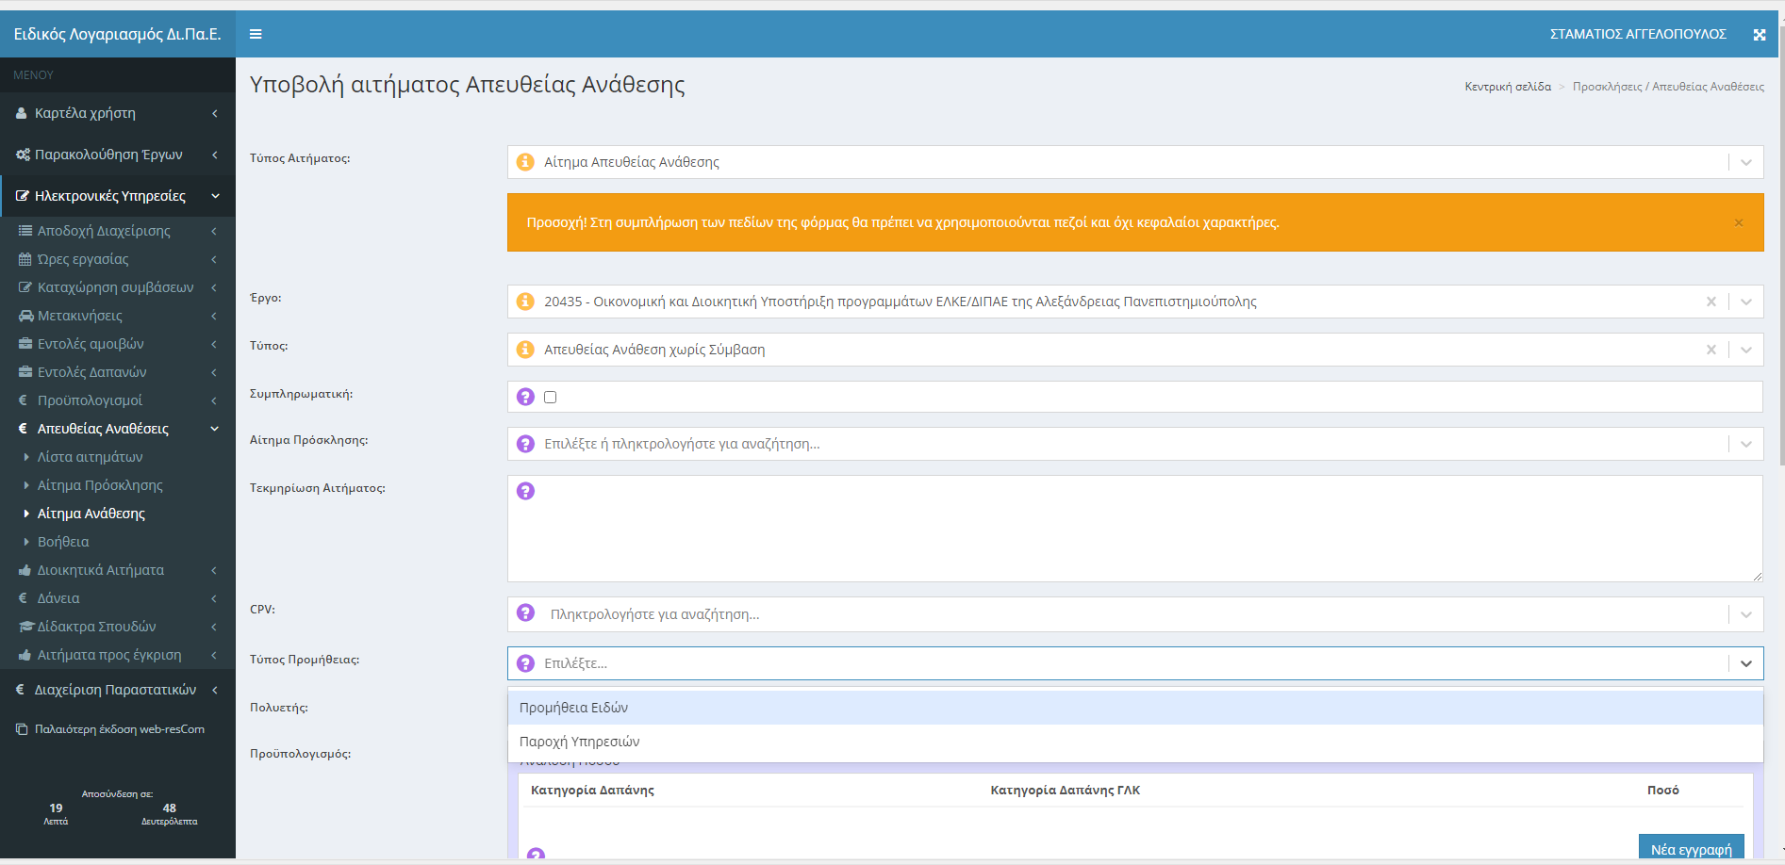
Γραφείο Προμηθειών Διαδικασίες υποβολής αιτήματος απευθείας ανάθεσης μέσω web resCom

Slide 10
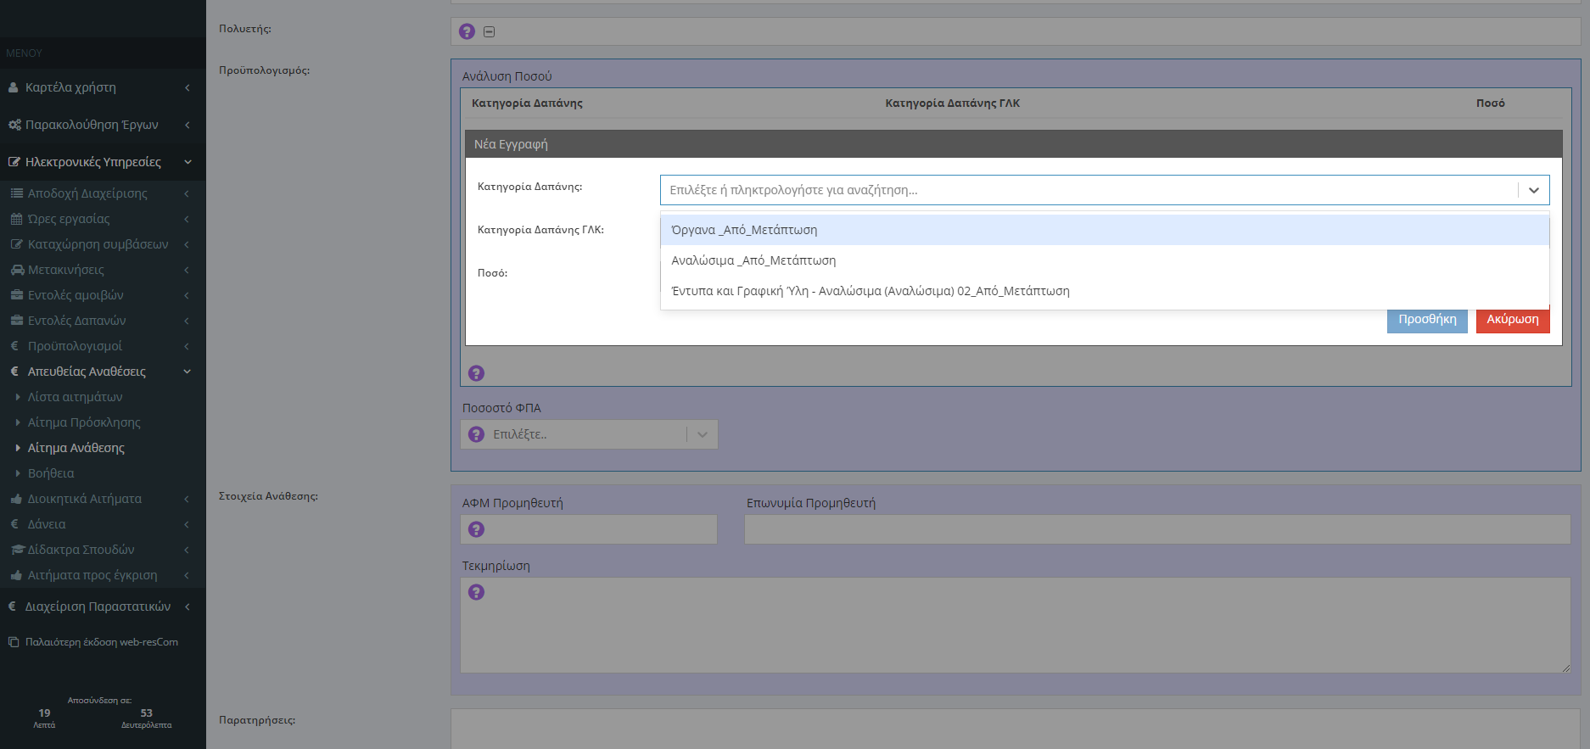
Γραφείο Προμηθειών Διαδικασίες υποβολής αιτήματος απευθείας ανάθεσης μέσω web resCom

Slide 11
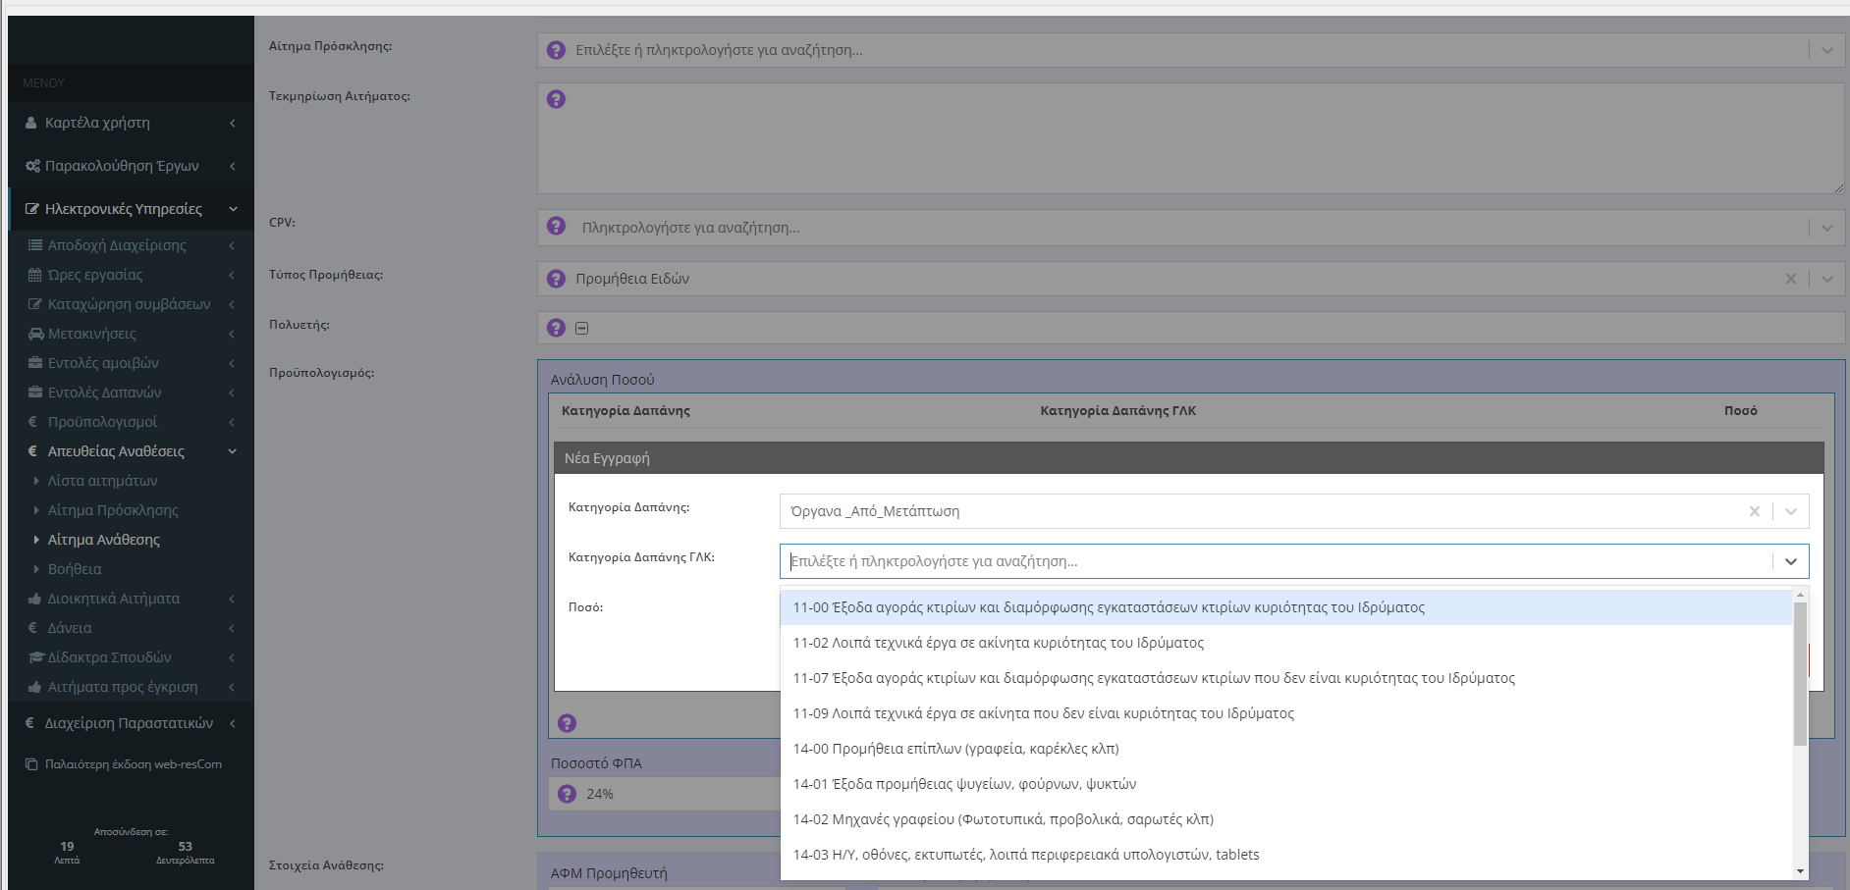
Γραφείο Προμηθειών Διαδικασίες υποβολής αιτήματος απευθείας ανάθεσης μέσω web resCom

Slide 12
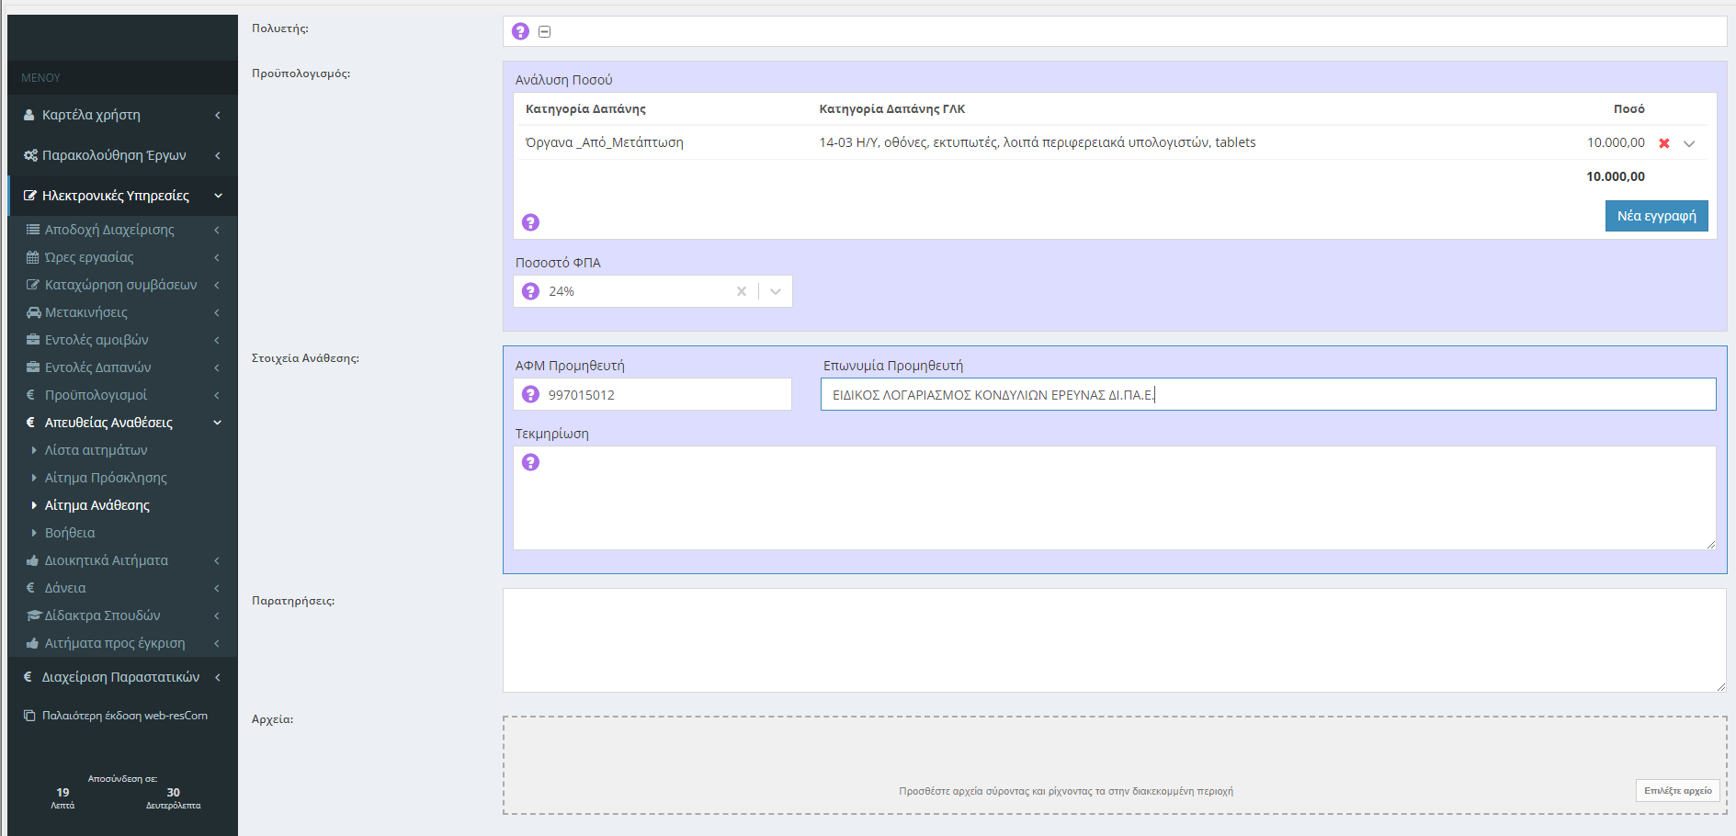
Γραφείο Προμηθειών Διαδικασίες υποβολής αιτήματος απευθείας ανάθεσης μέσω web resCom

Slide 13
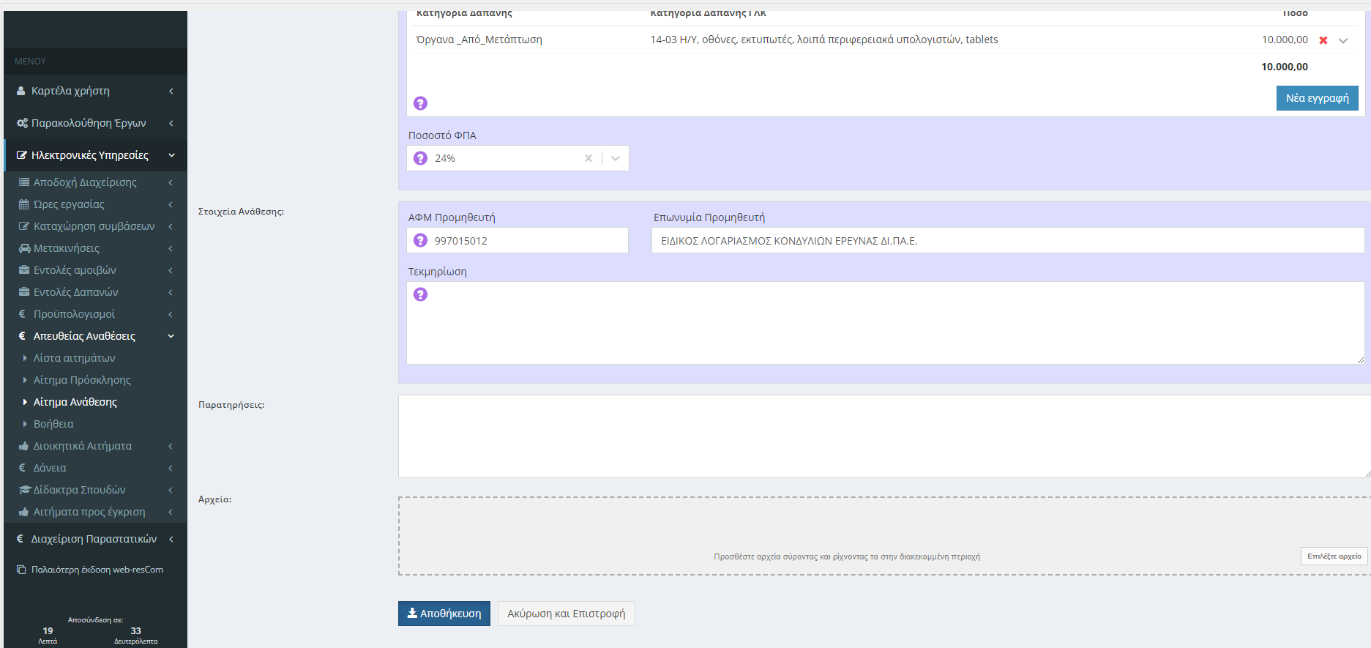
Γραφείο Προμηθειών Διαδικασίες υποβολής αιτήματος απευθείας ανάθεσης μέσω web resCom

Slide 14
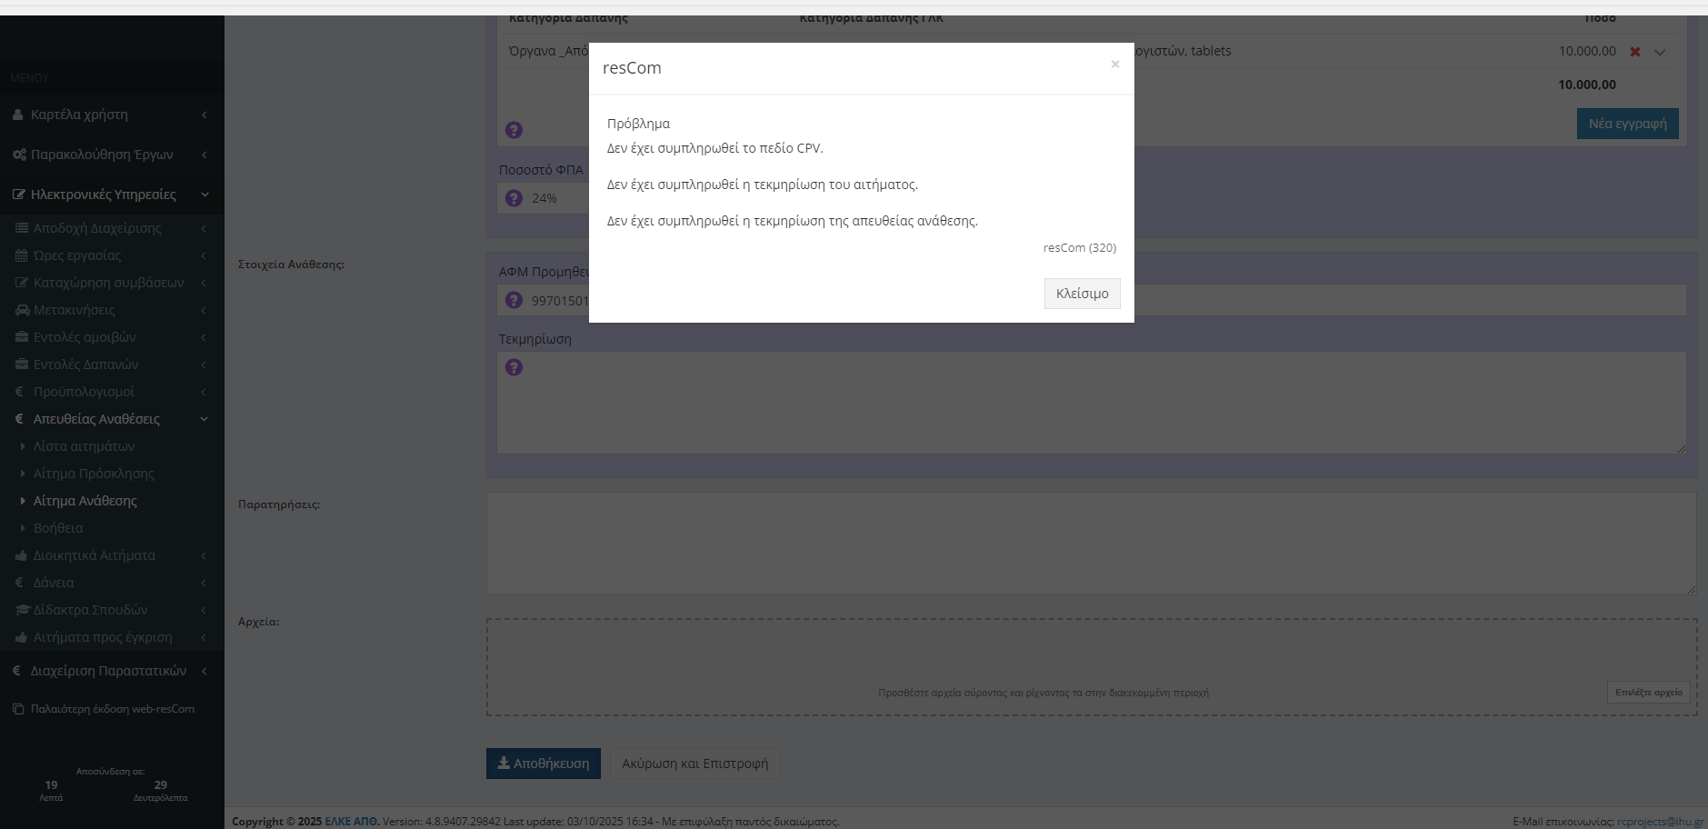
Γραφείο Προμηθειών Διαδικασίες υποβολής αιτήματος απευθείας ανάθεσης μέσω web resCom

Slide 15
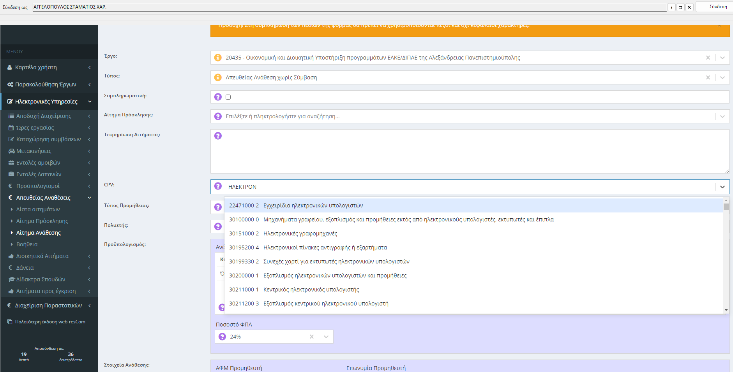
Γραφείο Προμηθειών Διαδικασίες υποβολής αιτήματος απευθείας ανάθεσης μέσω web resCom

Slide 16
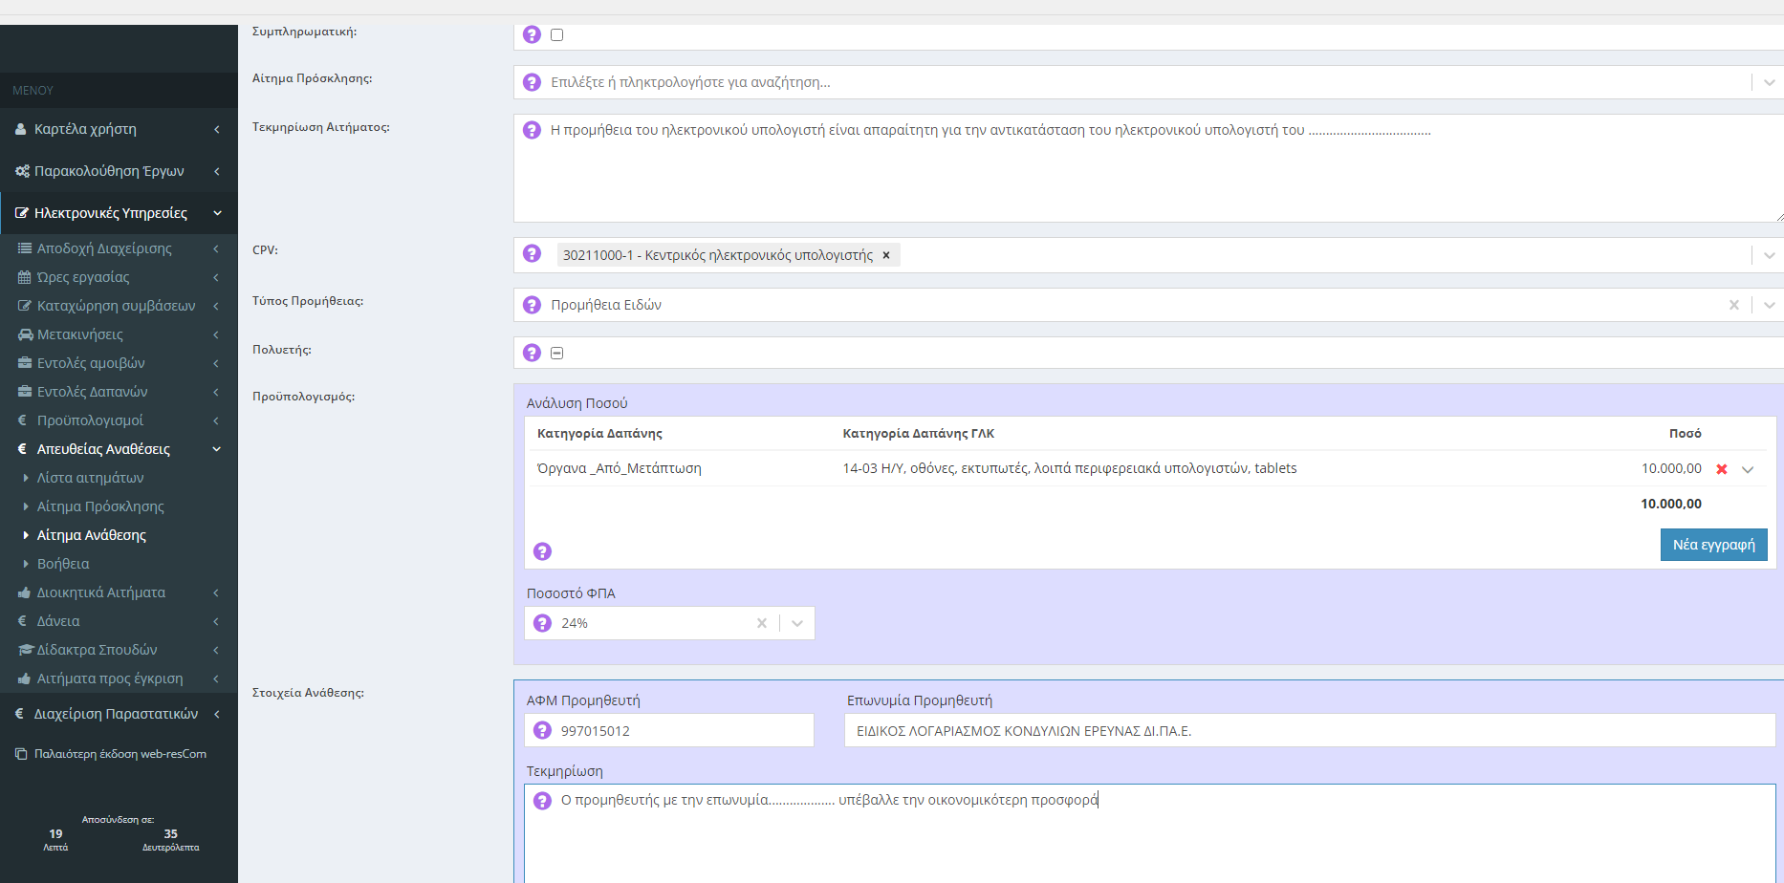
Γραφείο Προμηθειών Διαδικασίες υποβολής αιτήματος απευθείας ανάθεσης μέσω web resCom

Slide 17
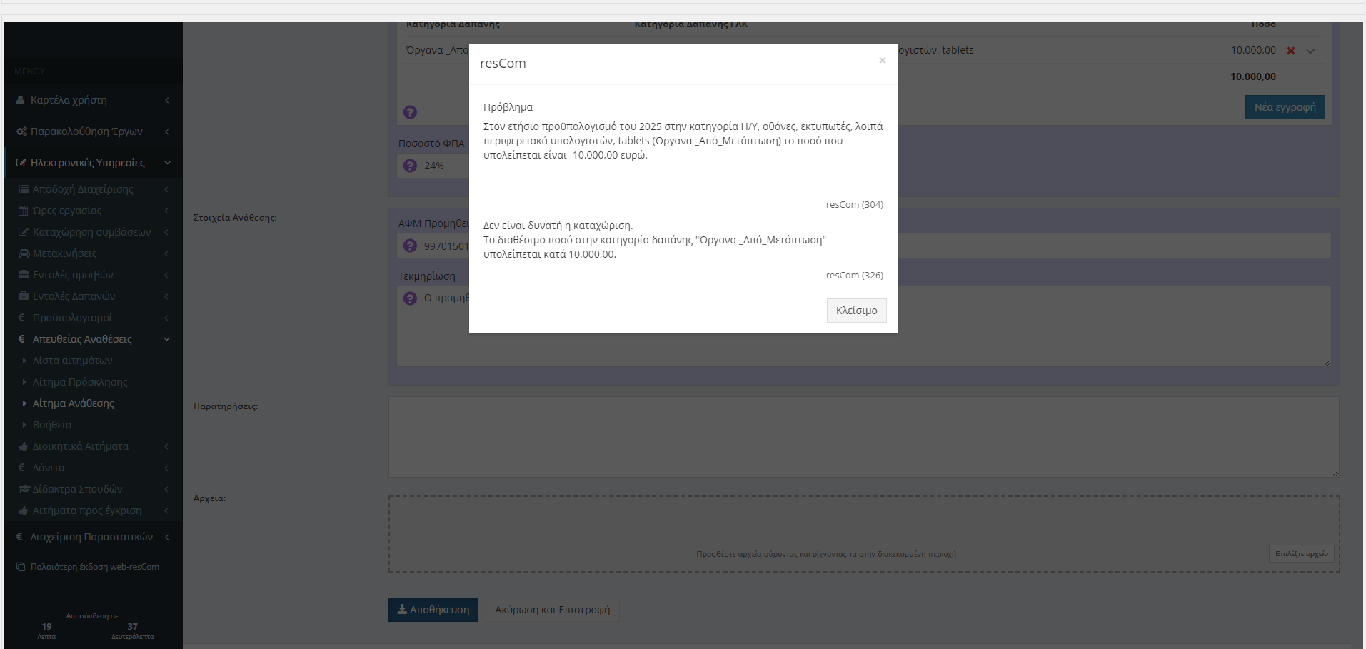
Γραφείο Προμηθειών Διαδικασίες υποβολής αιτήματος απευθείας ανάθεσης μέσω web resCom

Slide 18
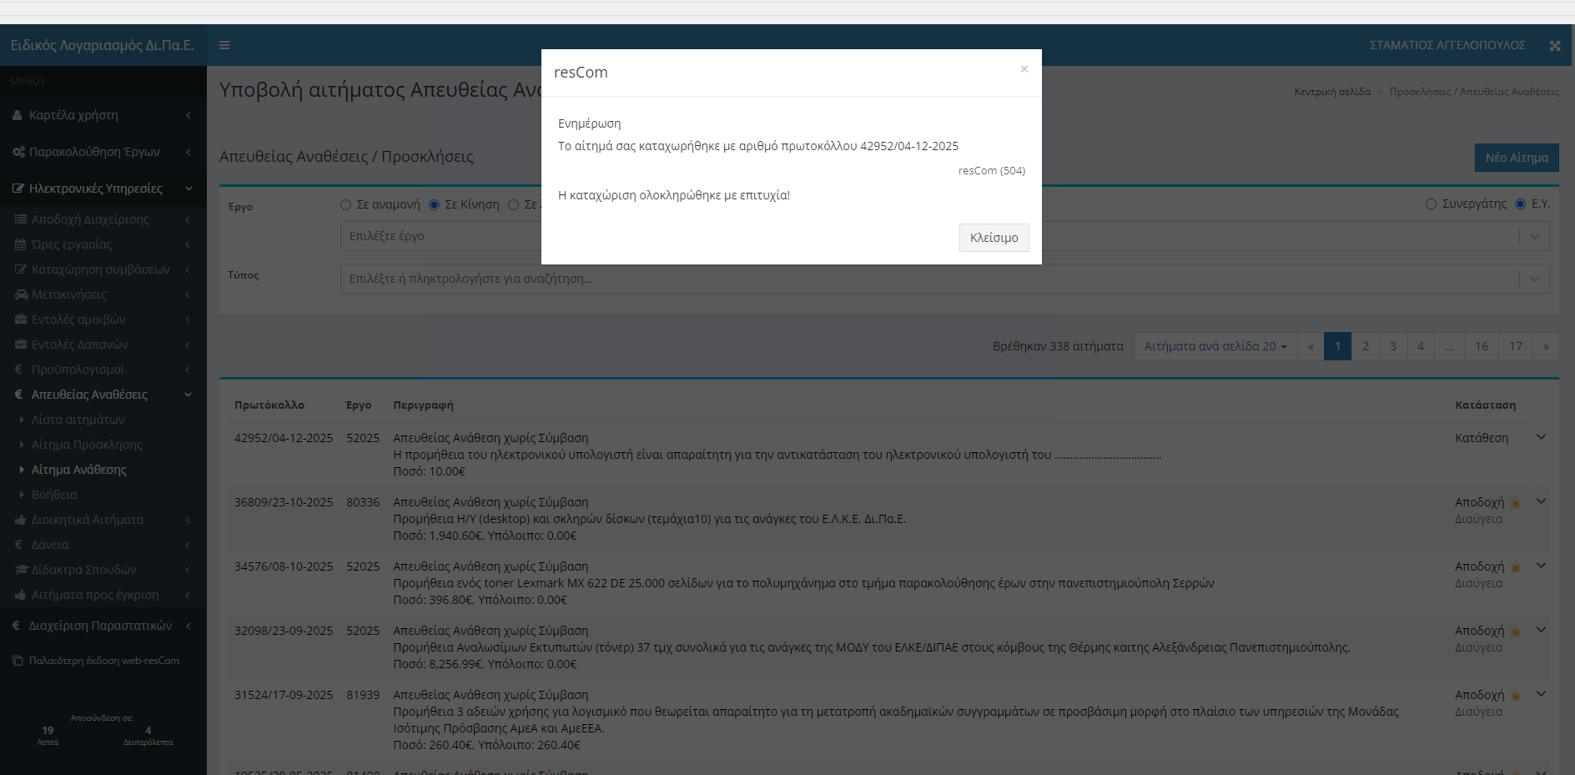
Γραφείο Προμηθειών Διαδικασίες υποβολής αιτήματος απευθείας ανάθεσης μέσω web resCom

Slide 19
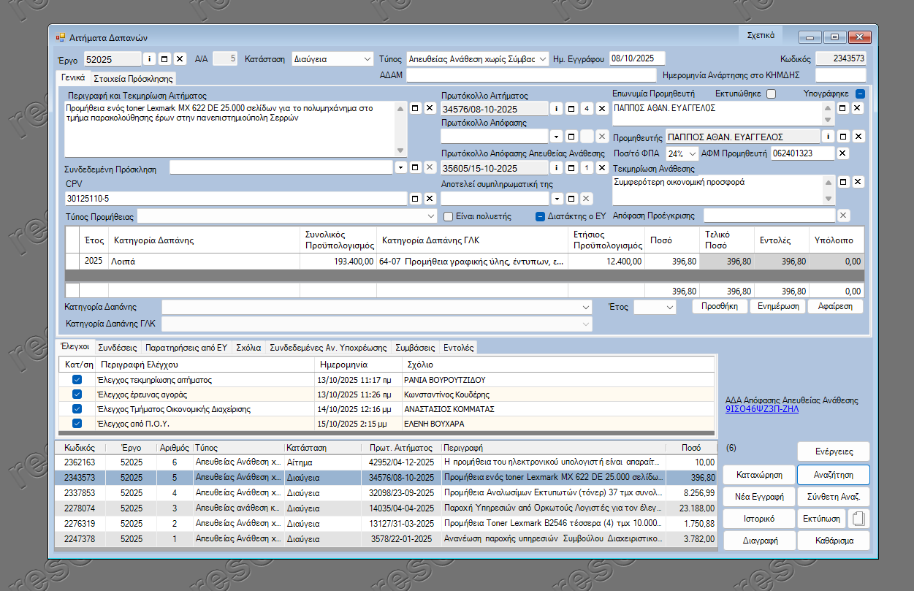
Γραφείο Προμηθειών Έλεγχος αιτήματος απευθείας ανάθεσης

Slide 20
Γραφείο Προμηθειών Έλεγχος αιτήματος απευθείας ανάθεσης και ενημέρωση αναδόχου
Με την ολοκλήρωση του ελέγχου από τα Τμήματα Προμηθειών, Οικονομικής Διαχείρισης και από την Π.Μ.Ο.Δ.Υ. του Ε.Λ.Κ.Ε./Δι.Πα.Ε., το αίτημα απευθείας ανάθεσης εγκρίνεται από τον Πρόεδρο της Επιτροπής Ερευνών του Ε.Λ.Κ.Ε./Δι.Πα.Ε. και ακολούθως αναρτάται μέσω του πληροφοριακού συστήματος res Com στον ιστότοπο της «ΔΙΑΥΓΕΙΑΣ» για να λάβει τον Α.Δ.Α.
Με την ανάρτηση στον ιστότοπο της «ΔΙΑΥΓΕΙΑΣ» η/ο Επιστημονική/ός Υπεύθυνη/ος και ο ανάδοχος λαμβάνουν ηλεκτρονικό μήνυμα - email στην διεύθυνση ηλεκτρονικής αλληλογραφίας τους για την ολοκλήρωση της διαδικασίας και την επιλογή του οικονομικού φορέα ως αναδόχου της προμήθειας των αγαθών ή των υπηρεσιών.
Με την κοινοποίηση της απόφασης ανάθεσης η σύμβαση θεωρείται ότι έχει συναφθεί και η υπογραφή του σχετικού συμφωνητικού έχει αποκλειστικά αποδεικτικό χαρακτήρα. Η υπογραφή συμφωνητικού απαιτείται για δημόσιες συμβάσεις που η εκτιμώμενη αξία τους υπερβαίνει το ποσό των δέκα χιλιάδων (10.000,00) ευρώ, μη συμπεριλαμβανομένου του Φόρου Προστιθέμενης Αξίας (Φ.Π.Α.) (παρ. 3 του άρθρου 250 του ν. 4957/2022).

Slide 21
Γραφείο Προμηθειών Δικαιολογητικά
Α. Προμήθειες Απευθείας Ανάθεσης Ήσσονος Αξίας χωρίς Απόφαση Ανάθεσης και χωρίς σύμβαση
(έως 2.500,00 € πλέον Φ.Π.Α.)
Για προμήθειες αγαθών ή υπηρεσιών εκτιμώμενης αξίας μικρότερης ή ίσης των 2.500,00 ευρώ πλέον Φ.Π.Α. ανά κατηγορία δαπάνης του εγκεκριμένου ετήσιου αναλυτικού προϋπολογισμού ή συνολικού προϋπολογισμού για έργα ενταγμένα στο ΕΣΠΑ, στο Ταμείο Ανάκαμψης και Ανθεκτικότητας ή όπου υπάρχει ειδική απαίτηση από το κανονιστικό πλαίσιο διαχείρισης του έργου, δεν ακολουθείται η διαδικασία της ανάθεσης σύμβασης και οι πληρωμές εκτελούνται ως εξόφληση έναντι νόμιμου φορολογικού παραστατικού, χωρίς να απαιτείται έκδοση πράξης ανάθεσης, με τη βασική προϋπόθεση να υπάρχει διαθέσιμο υπόλοιπο στον ισχύοντα προϋπολογισμό, στον αντίστοιχο Κωδικό Γενικής Λογιστικής στον οποίο θα ενταχθεί η δαπάνη.

Slide 22
Γραφείο Προμηθειών Δικαιολογητικά - Απευθείας Αναθέσεις
Β. Προμήθειες Απευθείας Ανάθεσης με Απόφαση Ανάθεσης
(από 2.500,01€ έως 30.000,00 € μη συμπεριλαμβανομένου του αναλογούντος Φ.Π.Α.)
Προμήθειες αγαθών ή υπηρεσιών εκτιμώμενης αξίας μεγαλύτερης των 2.500,00 € και έως 30.000,00 € πλέον Φ.Π.Α. ανά κατηγορία δαπάνης του εγκεκριμένου ετήσιου αναλυτικού προϋπολογισμού ή συνολικού προϋπολογισμού για έργα ενταγμένα στο ΕΣΠΑ, στο Ταμείο Ανάκαμψης και Ανθεκτικότητας ή όπου υπάρχει ειδική απαίτηση από το κανονιστικό πλαίσιο διαχείρισης του έργου:
δεν απαιτείται η ανάρτηση προσκλήσεων για την υποβολή οικονομικών προσφορών στο Κεντρικό Ηλεκτρονικό Μητρώο Δημοσίων Συμβάσεων (Κ.Η.Μ.ΔΗ.Σ.), σύμφωνα με την παρ.2, του άρθρου 250, Ν.4957/2022.
απαιτείται διενέργεια έρευνας αγοράς (παρ.1, άρθρο 250, Ν.4957/2022) εφόσον το ποσό υπερβαίνει τις δέκα χιλιάδες (10.000,00) ευρώ, πλέον Φ.Π.Α. Ως οικονομική προσφορά λαμβάνεται υπόψη η προσφορά προϊόντος ή υπηρεσίας και από το ηλεκτρονικό κατάστημα του οικονομικού φορέα, από την οποία προκύπτουν κατ’ ελάχιστον η τιμή και τα απαιτούμενα τεχνικά χαρακτηριστικά του προϊόντος. Συστήνεται στα τεχνικά χαρακτηριστικά να ενσωματώνονται τα ελάχιστα πράσινα κριτήρια σύμφωνα με το Τεύχος Β 466 / 08.02.2021, Παράρτημα 2 (ΦΕΚ 466/Β’/08.02.2021). Η προσφορά και τα δικαιολογητικά για την απόδειξη της μη συνδρομής των λόγων αποκλεισμού επισυνάπτονται στο αίτημα απευθείας ανάθεσης.

Slide 23
Γραφείο Προμηθειών Δικαιολογητικά - Απευθείας Αναθέσεις
Αναλυτικότερα προσκομίζονται:
Πιστοποιητικό φορολογικής ενημερότητας (για κάθε νόμιμη χρήση)
Πιστοποιητικό ασφαλιστικής ενημερότητας (για συμμετοχή σε διαγωνιστικές διαδικασίες)
Απόσπασμα ποινικού μητρώου ή υπεύθυνη δήλωση αντί Ποινικού Μητρώου σύμφωνα με την παρ.9, άρθρο 80, Ν.4412/2016 (Έντυπο ΕΔ25) για την απόδειξη μη συνδρομής λόγων αποκλεισμού σύμφωνα με την παρ.1, άρθρο 73, Ν.4412/2016, εκδοθέν το αργότερο εντός τριμήνου μέχρι την καταληκτική ημερομηνία υποβολής των προσφορών (για την περίπτωση του ποινικού μητρώου) ή με ημερομηνία υπογραφής μεταγενέστερη της ημερομηνίας δημοσίευσης της πρόσκλησης (για την περίπτωση της υπεύθυνης δήλωσης) για:
α) τους διαχειριστές, στις περιπτώσεις εταιρειών περιορισμένης ευθύνης (Ε.Π.Ε.), ιδιωτικών κεφαλαιουχικών εταιρειών (Ι.Κ.Ε.) και προσωπικών εταιρειών (Ο.Ε. και Ε.Ε.) ή
β) τον διευθύνοντα σύμβουλο, τα μέλη του Διοικητικού Συμβουλίου, καθώς και τα πρόσωπα στα οποία με απόφαση του Διοικητικού Συμβουλίου έχει ανατεθεί το σύνολο της διαχείρισης και εκπροσώπησης της εταιρείας, στις περιπτώσεις ανωνύμων εταιρειών (Α.Ε.) ή
γ) τα μέλη του Διοικητικού Συμβουλίου, στις περιπτώσεις των συνεταιρισμών ή
δ) τον κατά περίπτωση νόμιμο εκπρόσωπο, στις υπόλοιπες περιπτώσεις νομικών προσώπων.
Επιπρόσθετα, όταν πρόκειται για νομικά πρόσωπα, στα υποβαλλόμενα δικαιολογητικά πρέπει να προστεθούν και τα απαραίτητα νομιμοποιητικά έγγραφα (πρόσφατο πιστοποιητικό εκπροσώπησης στο ΓΕ.ΜΗ, καταστατικό κλπ.), ώστε να προκύπτει ο διαχειριστής του νομικού προσώπου, τα μέλη του Δ.Σ. κλπ
Απόφαση της Συντονιστικής Επιτροπής για τον ορισμό του Διευθυντή ΠΜΣ ως αρμόδιου για την διενέργεια δαπανών στο ΠΜΣ, σύμφωνα με το άρθρο 60 του ν. 5094/2024 ή εναλλακτικά Απόφαση της Συντονιστικής Επιτροπής περί έγκρισης της διενέργειας της συγκεκριμένης προμήθειας αγαθών ή/και παροχής υπηρεσιών, βάσει της παρ. 3(περ. γ), του άρθρου 82, του ν. 4957/2022.

Slide 24
Γραφείο Προμηθειών Δικαιολογητικά – Ηλεκτρονικοί Διαγωνισμοί
Για την έναρξη της διαγωνιστικής διαδικασίας θα πρέπει να συμπληρωθούν και να αποσταλούν στο γραφείο προμηθειών :
Το Αίτημα διενέργειας διαγωνισμού (Έντυπο ΕΔ26 το οποίο είναι διαθέσιμο στην ιστοσελίδα του Ε.Λ.Κ.Ε./Δι.Πα.Ε. Έντυπα).
Οι τεχνικές προδιαγραφές του υπό προμήθεια εξοπλισμού ή των ανατιθέμενων υπηρεσιών.
Τα παραπάνω αποστέλλονται σε επεξεργάσιμη μορφή (αρχικά) με μήνυμα ηλεκτρονικού ταχυδρομείου στην διεύθυνση: rcprocurement@ihu.gr
Μετά την σύνταξη του σχεδίου προκήρυξης και τον νομικό του έλεγχο, ενημερώνεται ο Ε/Υ προκειμένου να αποστείλει το έντυπο ΕΔ26 Αίτηση για τη διενέργεια διαγωνισμού και τις οριστικοποιημένες τεχνικές προδιαγραφές στην ηλεκτρονική διεύθυνση - rcprocurement@ihu.gr προκειμένου να εγκριθούν από την συνεδρίαση της Επιτροπής Ερευνών του Ε.Λ.Κ.Ε./Δι.Πα.Ε.
Στις περιπτώσεις προμηθειών αγαθών και υπηρεσιών για έργα ΠΜΣ απαιτείται Απόφαση της Συντονιστικής Επιτροπής για τον ορισμό του Διευθυντή ΠΜΣ ως αρμόδιου για την διενέργεια δαπανών στο ΠΜΣ, σύμφωνα με το άρθρο 60 του ν. 5094/2024 ή εναλλακτικά Απόφαση της Συντονιστικής Επιτροπής περί έγκρισης της διενέργειας της συγκεκριμένης προμήθειας αγαθών ή/και παροχής υπηρεσιών, βάσει της παρ. 3 (περ. γ), του άρθρου 82, του ν. 4957/2022.

